Slide 1

模式的归模式 业务的归业务
—— 探索稳定币DCEP的应用 ——

Slide 2
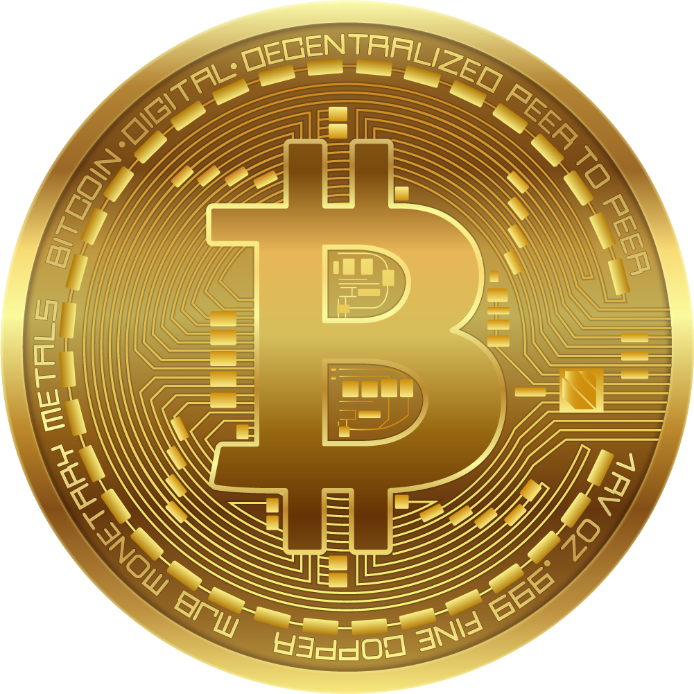

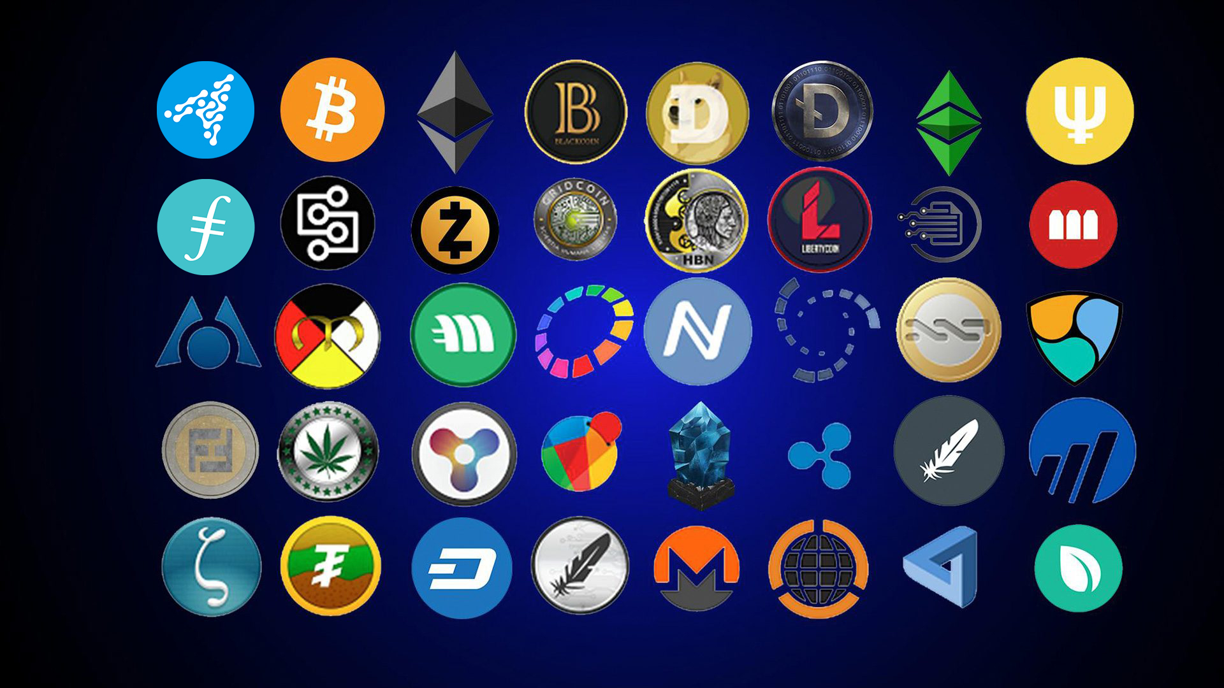
什么是模式？
全球加密数字货币市值
比特币长期占比60~70%
模式：共识不断增强的过程
比特币是区块链行业最为成功的模式数字Token
Source: coinmarketcap.com）

Slide 3
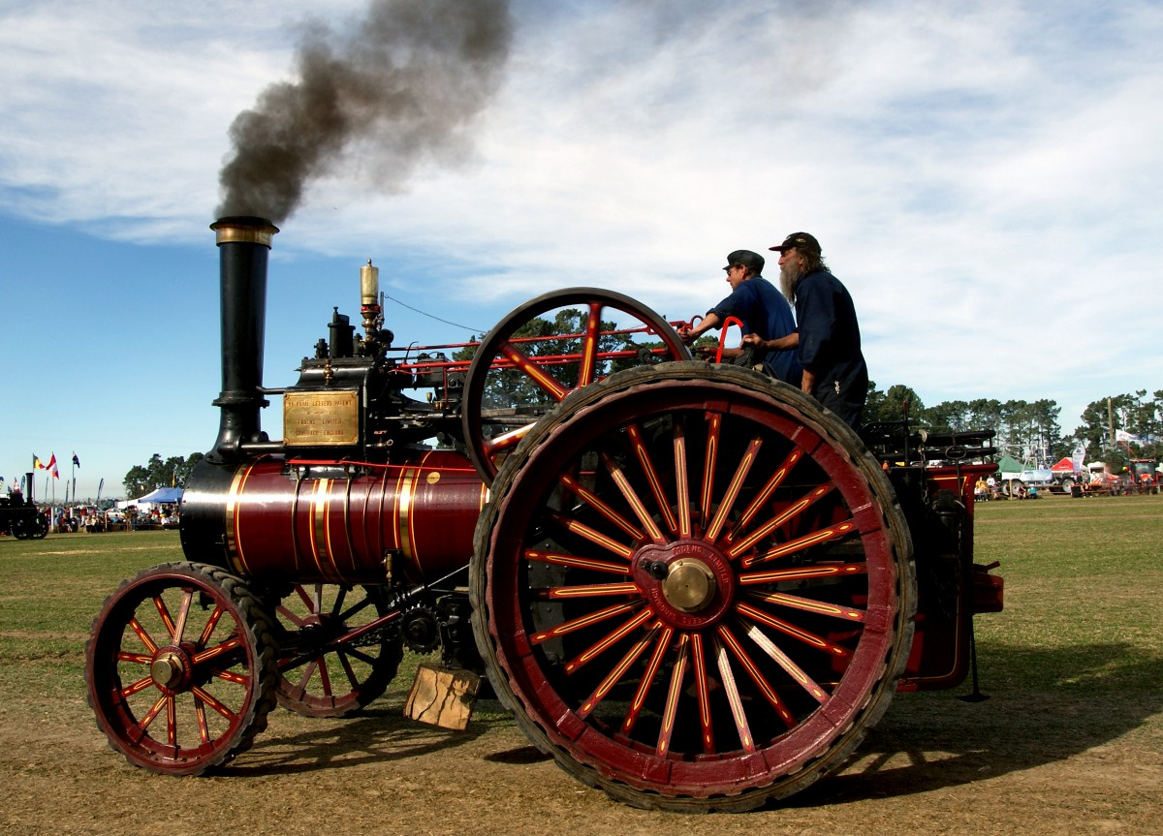
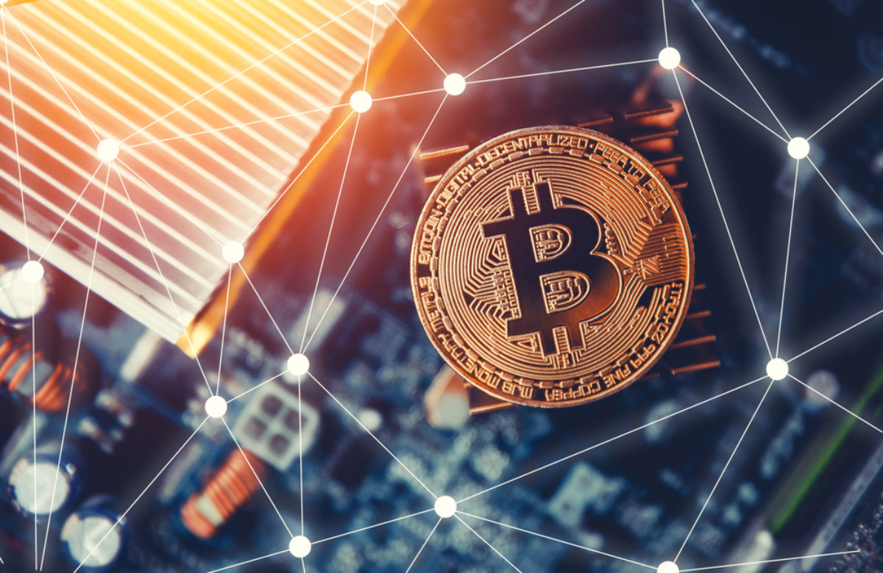
单币模型和双币模型
就像瓦特发明蒸汽机，然后才有热力学的发展，就像莱特兄弟发明飞机，然后才有空气动力学的发展
先有比特币的发明，才有区块链技术和理论的发展

Slide 4


Token的两种基本属性
绝大多数Token都是混合两个属性，难以进行大规模的落地应用

Slide 5
凯撒的应该归凯撒 上帝的应该归上帝
神权和世俗权力分开，才能不让神权干扰世俗权力，同时也能防止世俗权力借用神权走向绝对主义
Security Token和Utility Token应该以两个Token在同一个落地生态中落地

Slide 6
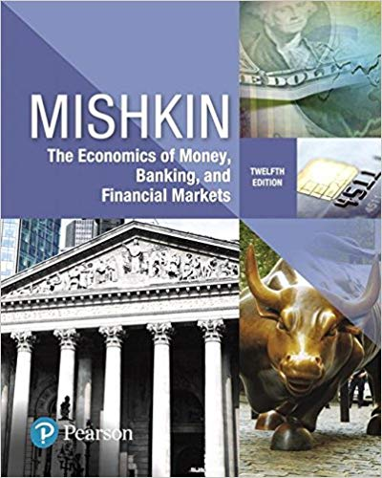
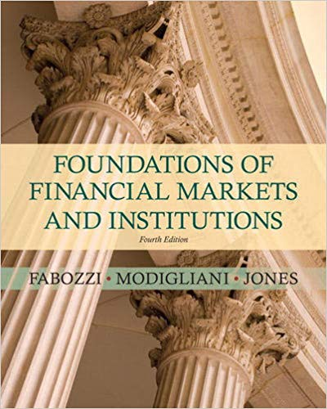
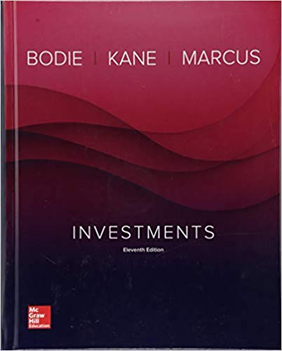
股权和货币谁先出现？
人类历史中，可能先有股权后有货币
在区块链世界中，先有货币，后演变为股权
《货币金融学》
[美]弗雷德里克·S·米什金
《金融市场与金融机构基础》
[美]弗兰克J.法博齐
投资学
[美] 滋维·博迪 /等

Slide 7

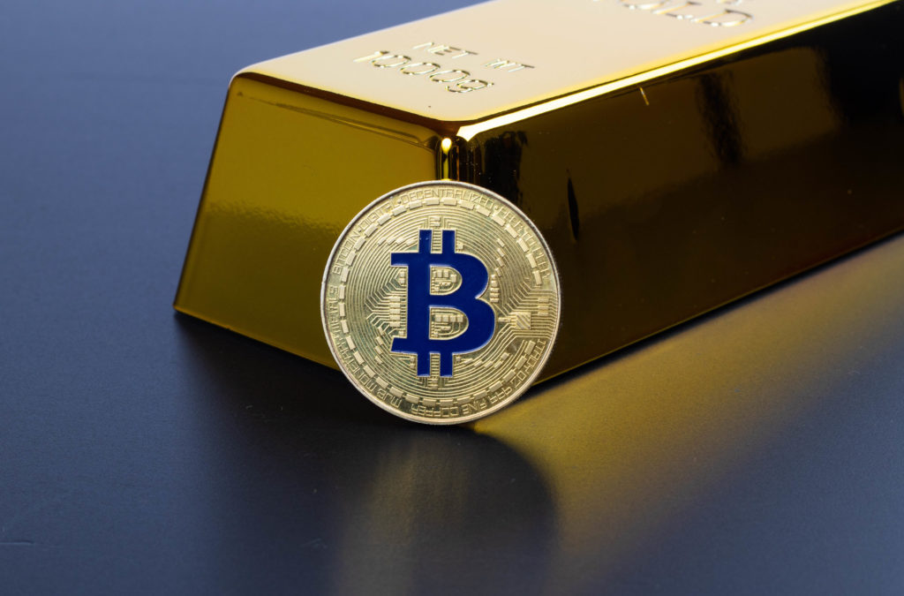
股权来自约定，货币源于竞争
股权是一群人约定出来的，广泛使用的货币是众多货币中竞争出来的
比特币从一开始被认为是一场伟大的社会试验，到现在被成功塑造成一种新颖的“数字黄金”的SOV

Slide 8

区块链生态应引入稳定币
Security Token像神权，只是约定的主体不同
落地生态应该引入一个广泛民意基础的稳定货币

Slide 9
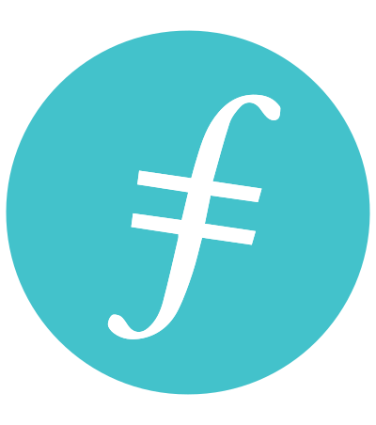

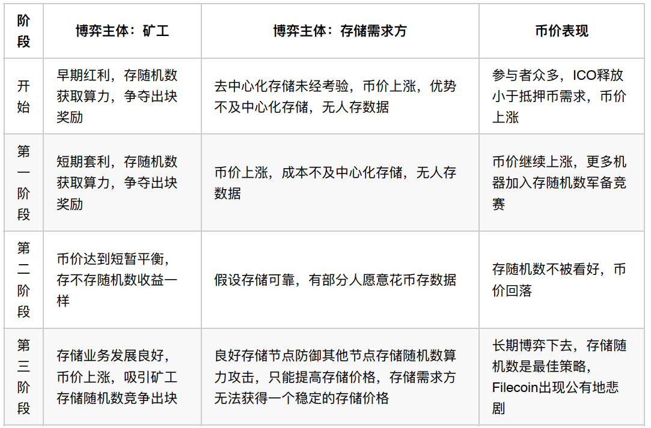
从博弈论角度看Filecoin单币种经济模型
Filecoin
IPSE
IPSE采用双币机制设计
▶底层共识：共轭PoC共识，采用Security Token
▶业务层：多稳定币开放设计
● 已有存储+搜索业务；未来接入聚合支付业务

Slide 10

IPSE 2.0 存储业务引入DCEP
去中心化存储
Decentralized Storage
数字货币
DCEP（Digital Currency Electronic Payment）
DCEP
DCEP

Slide 11

总结
区块链技术范式转变就在这3年完成
区块链能否落地？一方面需要技术支持，另外一方面需要理清通证经济模型背后的逻辑

Slide 12
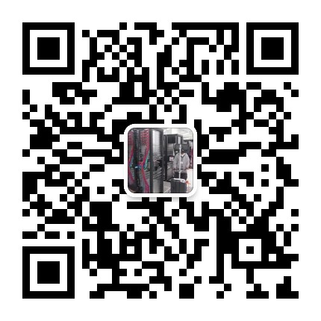

联系
github.com/IPSE-TEAM
IPSE代码仓库
微 信

Slide 13
Thank you

